Slide 1


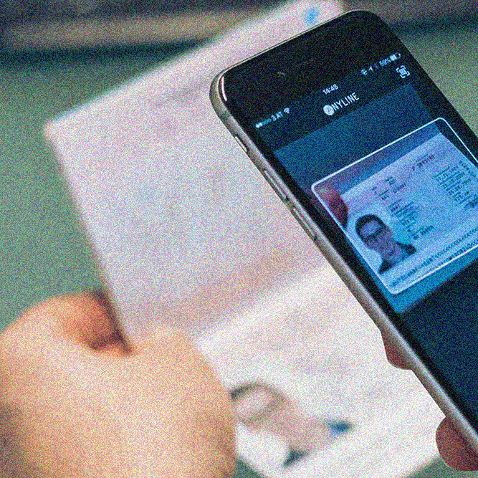
„Platforma Software Centralizata pentru Identificare Digitala” („PSCID”)
Autoritatea pentru Digitizarea României

Slide 2
Scop
Scopul acestui proiect constă în implementarea Platformei Software Centralizata pentru Identificare Digitala (PSCID) care sa asigure poarta de acces si primul punct de securizare a serviciilor electronice de eGuvernare. Prin implementarea PSCID se asigura instrumente si modalitati mai puternice si sigure de autentificare electronica pentru accesarea si utilizarea servicilor electronice publice si de gestionare unitara si centralizata a identitatilor electronice ale cetatenilor, credentialelor acestora si provizionarea identitatilor in sistemele tinta care ofera servicii electronice.
Obiectivul general al proiectului consta in imbunatatirea si automatizarea modalitatii de acces a serviciilor electronice guvernamentale de catre cetateni si asigurarea identitatii electronice unice ale fiecarui cetatean care utilizeaza servicii electronice de eGuvernare.

Slide 3
Obiective specifice ale proiectului
Obiectivele specifice ale proiectului sunt:
  Constituirea Registrului Electronic National de Identitati Electronice in cadrul caruia se vor regasi Identitatile Electronice ale tuturor consumatorilor de servicii electronice de eGuvernare;
  Interconectarea cu portalul de acces unitar si securizat la serviciile electronice de eGuvernare si inrolarea cetatenilor la serviciile dorite;
  Interconectarea cu Catalogul Serviciilor Electronice de eGuvernare la care cetatenii se vor inrola prin intermediul PSCID;
  Cresterea gradului de utilizare a serviciilor de eGuvernare printr-o modalitate consecventa si simplificata de autentificare si accesare (inclusiv SSO – Single Sign On);
  Inrolarea in cadrul PSCID a sistemelor si serviciilor electronice de eGuvernare din Romania;
  Inrolarea in cadrul PSCID a furnizorilor de identitate (publici si privati) existenti;
  Interconectarea PSCID cu nodul eIDAS national;
  Reducerea riscului in utilizarea serviciilor de eGuvernare si diminuarea posibilitatii de furt de identitate.

Slide 4
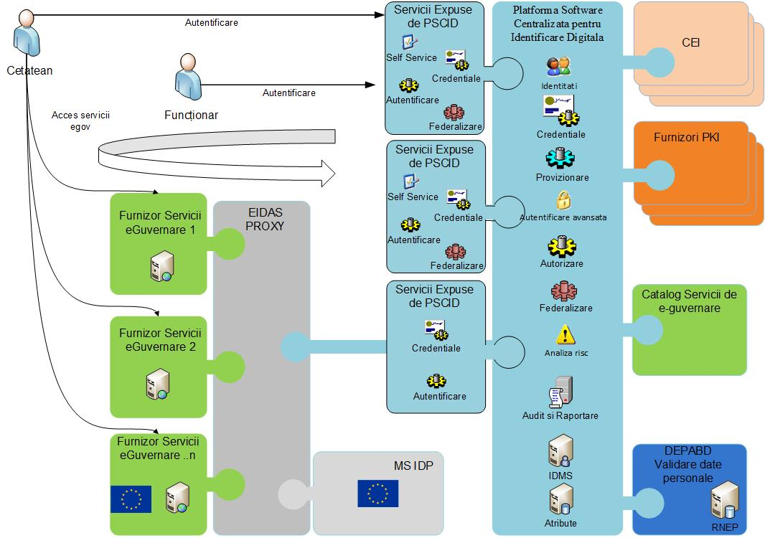
Arhitectura funcțională a sistemului
Un utilizator este autentificat in PSCID în scopul de a accesa serviciile de eGuvernare utilizand un credential si mai departe ii este asigurat accesul la serviciile electronice oferite de institutiile publice. Infrastructura PSCID permite accesul la mai multe institutii publice pe baza accesului federalizat si al relatiei de incredere stabilita intre furnizorii de servicii, furnizorul de identitate digitala si furnizorii de credentiale autorizati si de incredere.
Un alt aspect important intr-o astfel de arhitectura este acela ca in situatia in care furnizorul de servicii electronice utilizeaza credentialele emise de un tert (furnizor de certificate digitale calificate sau furnizor de certificate digitale necalificate emise de institutie publica de incredere) atunci trebuie realizata o integrare intre fiecare furnizor de servicii si furnizorii de credentiale in parte.

Slide 5
Arhitectura software a sistemului

Slide 6
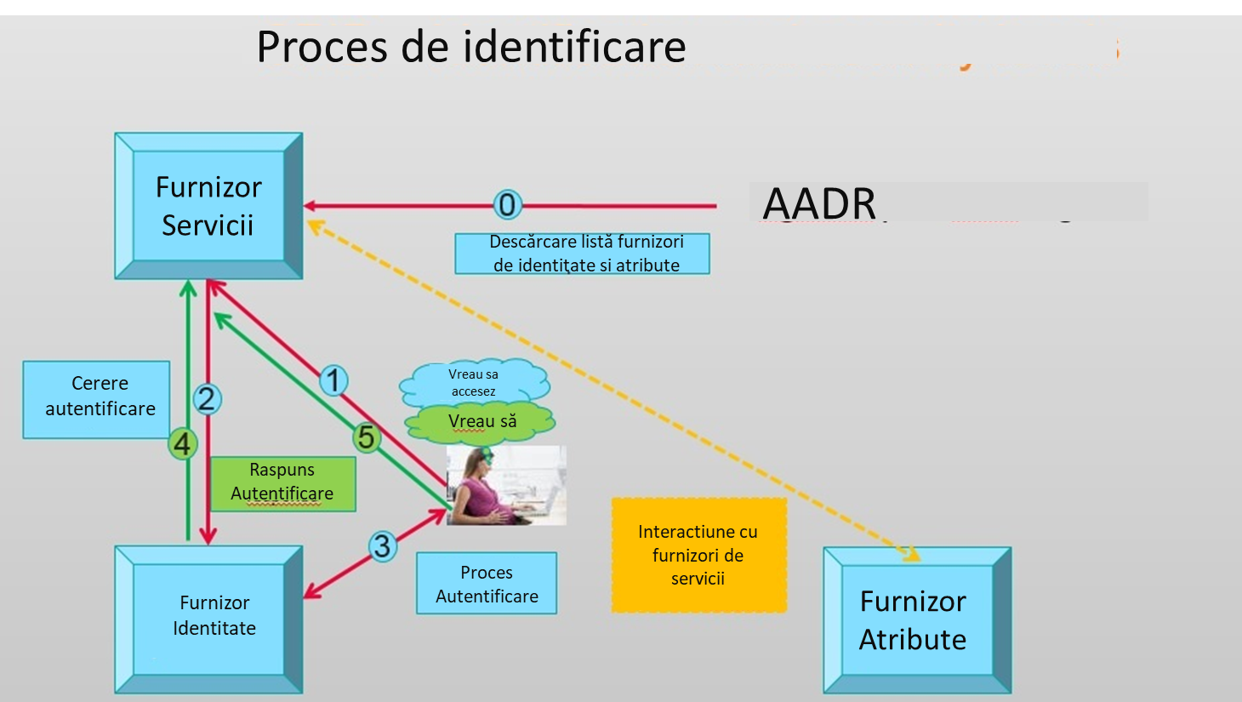
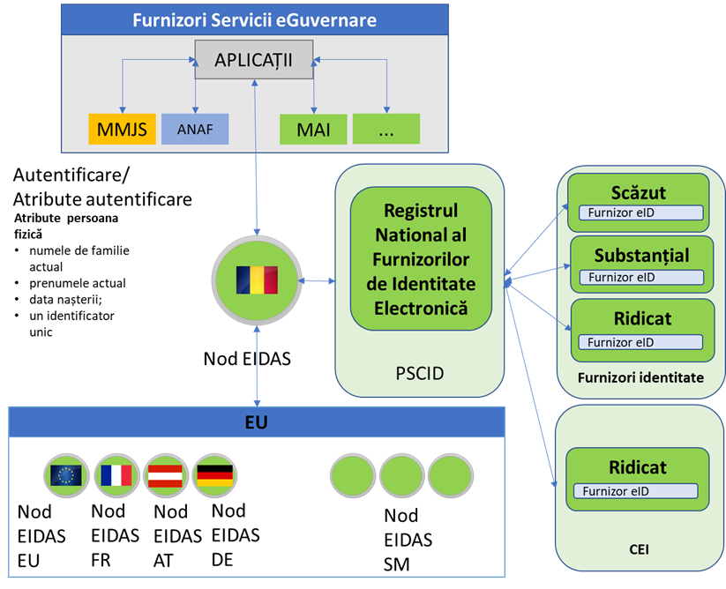

Slide 9
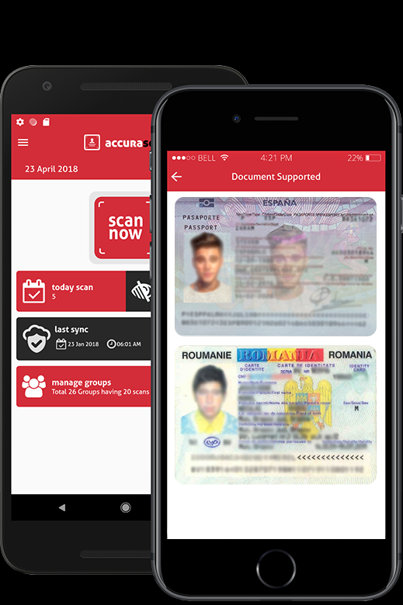

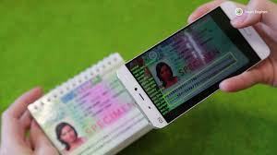

Înregistrarea în PSCID a consumatorilor prin scanarea carții de identitate si preluarea informațiilor din MRZ (Machine Readable Zone) cu ajutorul camerei telefonului mobil;

Slide 10
Reprezentant Legal
Echipa Proiect
Interoperabilitate
Direcția generală Politici strategii și reglementări
Manager de proiect
Direcția Managementul Securității Informației
Poz obligatorie pt. ISO 27000
Direcția Programe și Proiecte
Responsabil
Financiar
Manager Tehnic
Echipa PSCID
Direcția economică, Achiziții publice și administrativ
Responsabil achiziții publice
Administrator de sistem
Direcția Juridică Resurse Umane

Slide 11

Proiect similar:
În prezent, există cinci furnizori de identitate acreditați pentru eliberarea de credentiale SPID.
Prin alegerea unuia dintre furnizori - Infocert, Poste Italiane, TIM, Aruba și Sielte se poate obtine o identitate digitala unică.
Alegerea furnizorului poate porni de la paginile de informații ale site-ului oficial SPID, de la care pot fi accesați
furnizorii de identitate. Furnizorii activi pot fi accesați și de pe site-ul Agid (ADR-ul Italian) printr-un link specific.
In mod practic utilizatorul italian are nevoie de : document de identitate, card de sănătate,
adresă de e-mail și număr de telefon mobil.
Furnizori SPID
Poste Italiane: Procedură gratuită online, prin aplicație (Poste ID), SMS (pentru cei cu numere de tel certificat),
cititor BancoPosta, Card National De Sanatate sau carte de identitate electronică, semnătură digitală.
Este posibil să introduceți datele online și apoi să mergeți la cel mai apropiat birou poștal pentru recunoaștere.
Serviciu plătit la domiciliu (14,50 €).
Infocert: acreditare online contra cost, prin webcam (19,90 euro; 9,90 pentru tineri de 18 ani), semnătura digitală
sau prin aplicație. Pentru eliberarea gratuită trebuie să mergeți la birou.
Sielte: procedura întotdeauna gratuită, online cu recunoaștere prin web sau accesând un birou.
TIM: pentru deținătorii TIM TIM, trebuie doar să mergeți la un dealer oficial și să activați identitatea digitală
(număr de telefon + PIN cu 6 cifre). Din noiembrie alte metode de acreditare.
Aruba: procedura online, prin webcam și plată, până la 814,90 + TVA).
Alte metode:
Cealaltă metodă de eliberare a SPID implică utilizarea unei semnături digitale, a unei cărți de identitate electronică (CIE) sau a unei
cărți de servicii naționale italiene (CNS) activate anterior pentru utilizarea serviciilor online.
În aceste cazuri, în plus, utilizatorul va avea nevoie de un cititor de carduri inteligente.
Servicii SPID-activate:
există peste 3.500 de administrații care furnizează servicii activate SPID.

Slide 12
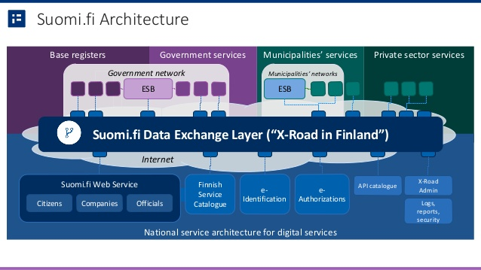

Slide 13
